Slide 1
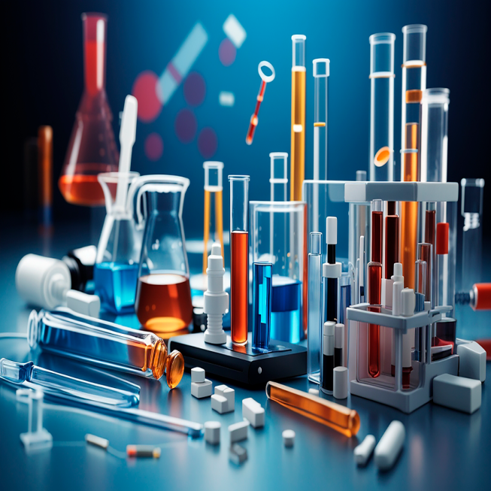
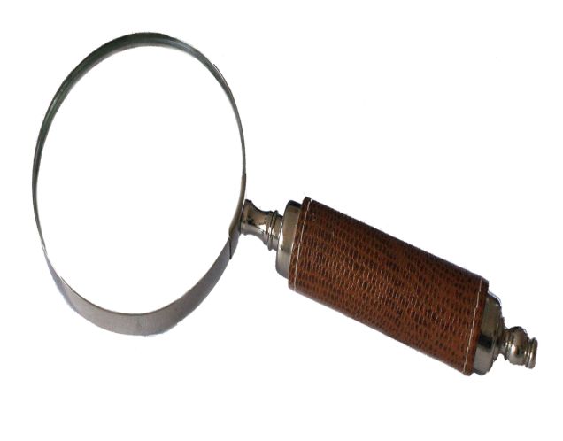
Programme
2AC
Sciences Physiques

Slide 2
1èr Semestre

Slide 3
Matière et environnement
1èr Semestre

Slide 4
Matière et environnement
L’air qui nous entoure
1èr Semestre

Slide 5
Matière et environnement
L’air qui nous entoure
Quelques propriétés de l’air et ses constituants
1èr Semestre

Slide 6

Matière et environnement
L’air qui nous entoure
Quelques propriétés de l’air et ses constituants
Les molécules et les atomes
1èr Semestre

Slide 7
Matière et environnement
L’air qui nous entoure
Quelques propriétés de l’air et ses constituants
Les molécules et les atomes
1èr Semestre
Les combustions

Slide 8
Matière et environnement
L’air qui nous entoure
Quelques propriétés de l’air et ses constituants
Les molécules et les atomes
1èr Semestre
Les combustions
La réaction chimique

Slide 9
Matière et environnement
L’air qui nous entoure
Quelques propriétés de l’air et ses constituants
Les molécules et les atomes
1èr Semestre
Les combustions
La réaction chimique
Les lois de la réaction chimique

Slide 10
Matière et environnement
L’air qui nous entoure
Quelques propriétés de l’air et ses constituants
Les molécules et les atomes
1èr Semestre
Les combustions
La réaction chimique
Les lois de la réaction chimique
Matières naturelles et matières synthétiques

Slide 11
Matière et environnement
L’air qui nous entoure
Quelques propriétés de l’air et ses constituants
Les molécules et les atomes
1èr Semestre
Les combustions
La réaction chimique
Les lois de la réaction chimique
Matières naturelles et matières synthétiques
La pollution de l’air

Slide 12
Lumière et Image
2ème Semestre

Slide 13
Lumière et Image
Sources et récepteurs de la lumière
2ème Semestre

Slide 14
Lumière et Image
Sources et récepteurs de la lumière
La dispersion de la lumière
2ème Semestre

Slide 15
Lumière et Image
Sources et récepteurs de la lumière
La dispersion de la lumière
2ème Semestre
Propagation de la lumière

Slide 16
Lumière et Image
Sources et récepteurs de la lumière
La dispersion de la lumière
2ème Semestre
Propagation de la lumière
Application de la propagation de la lumière

Slide 17
Lumière et Image
Sources et récepteurs de la lumière
La dispersion de la lumière
2ème Semestre
Propagation de la lumière
Application de la propagation de la lumière
Les lentilles minces

Slide 18
Lumière et Image
Sources et récepteurs de la lumière
La dispersion de la lumière
2ème Semestre
Propagation de la lumière
Application de la propagation de la lumière
Les lentilles minces
Étude de quelques instruments optiques

Slide 19
Électricité
2ème Semestre

Slide 20
Électricité
Le courant électrique alternatif sinusoïdal
2ème Semestre

Slide 21
Électricité
Le courant électrique alternatif sinusoïdal
2ème Semestre
Installation électrique domestique

